Slide 2
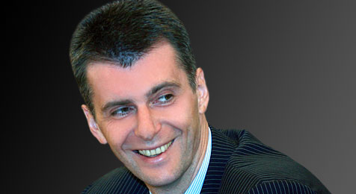
Ньюсмейкер года
Михаил Прохоров
«Я сейчас «прохожу» как автор шестидесятичасовой рабочей недели. Вообще-то, в статье 284 Трудового кодекса как раз говорится, что в России разрешена шестидесятичасовая рабочая неделя. Плохо ли это, хорошо ли, но автор – не я. Это – политика «Единой России», которая голосовала за кодекс в 2001 году.»

Slide 3
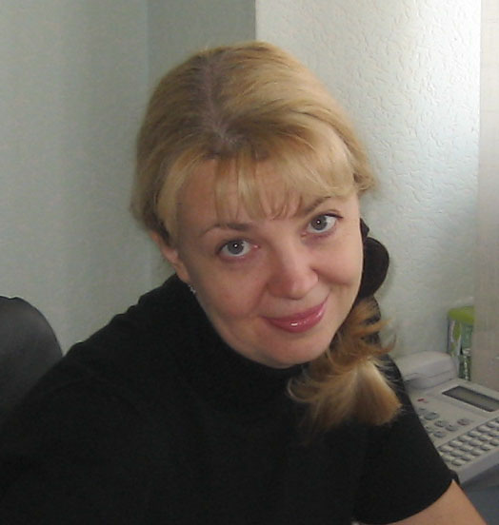
ЖУРНАЛИСТ ГОДА
в жанре репортажей и комментариев к актуальным событиям деловой жизни
Юлия Васильева
«В новом году бизнес заплатит за все. Помимо повышения налогового бремени, предприятия ждет ужесточение контроля со стороны государства. За малейшее нарушение в области промышленной безопасности, технического регулирования, экологии и т.д. компаниям грозят штрафы, конфискация имущества, блокирование операций по счетам и, самое неприятное, остановка собственной деятельности.»

Slide 4
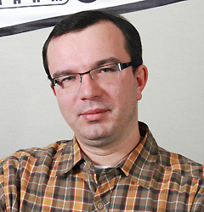
ЖУРНАЛИСТ ГОДА
в жанре аналитических материалов
Юрий Пронько
«Избавление от сырьевого проклятия, те надежды, которые возлагались на кризис в том плане, что произойдет реструктуризация, кардинальные изменения – ничего не произошло! Опять-таки, как кому нравится: стакан наполовину пуст или наполовину полный. Я отношусь к той категории журналистов, которые говорят о том, что он пуст, он пуст и уже не наполовину. То есть, понимаете, вот это меня беспокоит».
«Сухой остаток», Финам FM

Slide 5
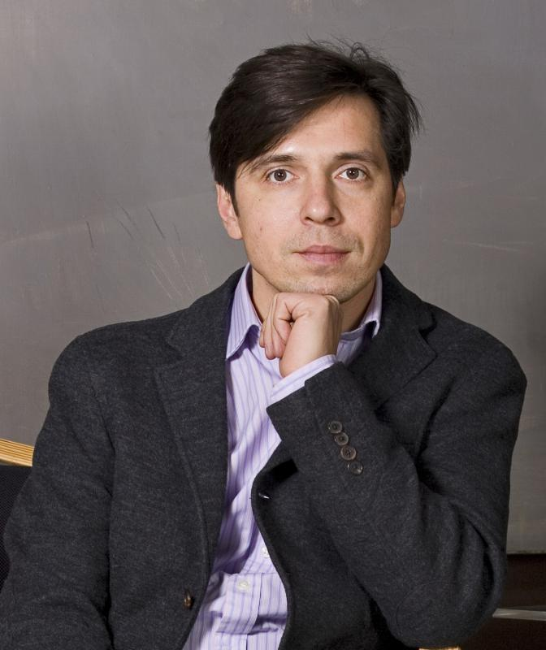
ЖУРНАЛИСТ ГОДА
в жанре интервью
Владимир Федорин
«В идеале функции предпринимателя и бюрократа не должны пересекаться. На практике же порой не отличишь владельца успешной компании от эффективного госслужащего»
«Чиновники-бизнесмены», Forbes

Slide 6
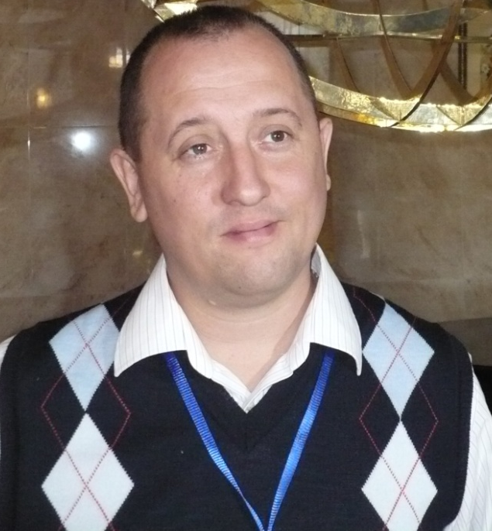
ЖУРНАЛИСТ ГОДА
среди региональных изданий
Александр Белов
«В заводских цехах гудели моторы многотонных подъемников и стрекотала сварка. В университетской лаборатории мерцал обширный, как простыня, экран, а механический голос дружелюбно извещал:
— Не включается пожарный насос…
Через секунду сообщение продублировал хриплый динамик макета радиостанции. И возникло стойкое ощущение, что находишься не в вузовской аудитории, а на промышленном объекте, где произошла авария.»
Тюменские Известия
Notes:
Нужно фото Александра Белова

Slide 7
ЛУЧШЕЕ СРЕДСТВО МАССОВОЙ ИНФОРМАЦИИ
в области деловой журналистики
«Представители новых отраслей будут появляться, и очень медленно они будут подходить к началу пятого десятка миллиардеров из IT-отраслей или может быть других инновационных отраслей, например, биофармацевтики, но это будет очень медленный процесс замещения. В ближайшие годы костяк сырьевых миллиардеров так и останется основным»
Иван Медведев, BusinessFM.

Slide 8
Лучший проект
в области деловой журналистики
«— "Приводной ремень Путина" — самая яркая оценка "Единой России", которую я слышал за все время существования этой партии. Сергей Михайлович, сейчас я хотел бы, чтобы вы послушали вместе с нашими радиослушателями, что вы сами говорили о действующей высшей государственной власти в нашей стране».
Станислав Кучер,
интервью с Сергеем Мироновым

Slide 9
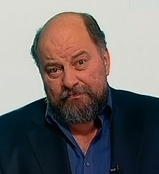
Премия имени первого Президента РСПП А.И. Вольского
«Честь выше прибыли»
Александр Привалов
«Хотите сидеть как мышь под веником — сидите. Не хотите — боритесь за свои права. Что-то вам не нравится — судитесь. Что-то вам не нравится не в личном вашем опыте — пишите своим депутатам. Из того, что оба эти механизма у нас работают скверно, не следует, что нужно сидеть и ждать, пока каким-то чудом они наладятся».
Привалов Александр Николаевич

Slide 10
Рубрика года
Рубрика «Комментарии»
«Пока уголовные дела по «экономическим» преступлениям формируются пачками, пока рейдерство откровенно крышуется чиновниками, а предпринимателям по любому случаю показывают «маски-шоу», ни инновационного, ни просто нормального бизнеса в стране не будет»
Михаил Субботин, Бизнес для экстремалов, 22.12.10
Notes:
Нужно фото Светланы Валаевой

Slide 11
Лучшее отраслевое издание года
Информационное агентство
Теперь наращивание бизнеса возможно только на базе совершенствования технологий и оптимизации издержек. Кроме того, закончилась эра монобанков, специализировавшихся исключительно на жилищном кредитовании. Они либо уходят с рынка, либо вливаются в универсальные кредитные организации или финансовые группы. То есть для рынка ипотеки сегодня как никогда характерна тенденция консолидации. Именно через слияния и поглощения в этом секторе возможно развитие.

Slide 12
Имидж российского бизнеса
Телеканал
«Russia Today»
Хилари Клинтон: «Русские запустили англоязычный канал… Я его смотрела в нескольких странах и нахожу его quite instructive, что-то среднее между поучительным и информативным»

